Slide 1
人工噪声源的确定及在时变地震学中的应用
—盛一笑老师文章分享

Slide 2
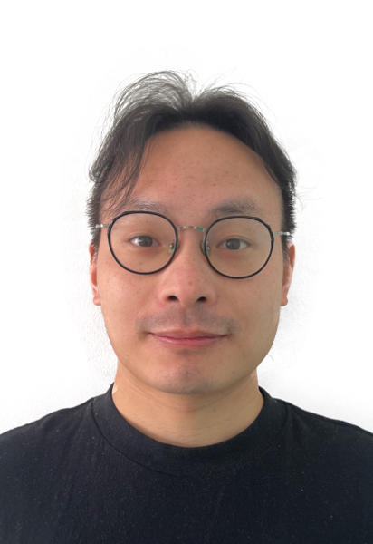
盛一笑
履历：
2024.5 - 今 中国科学技术大学 特任教授
2020.8 - 2024.4 法国格勒诺布尔—阿尔卑斯大学 博士后研究员
2014.9 - 2020.6 美国斯坦福大学 博士
2010.9 - 2014.6 中国科学技术大学 学士
研究方向：
长期从事观测地震学研究，致力于从地震波及各种噪声信号中提取有关地震本身和地下介质的信息，以减轻地震灾害对社会的影响。目前主要研究领域为时变地震学，即利用地震波波速变化反推地震波传播介质的动态变化。这项研究服务于监测地震、火山喷发、山体滑坡等地质灾害的发生，关键带等近地表环境演化，以及大型建筑结构健康等。

Slide 3
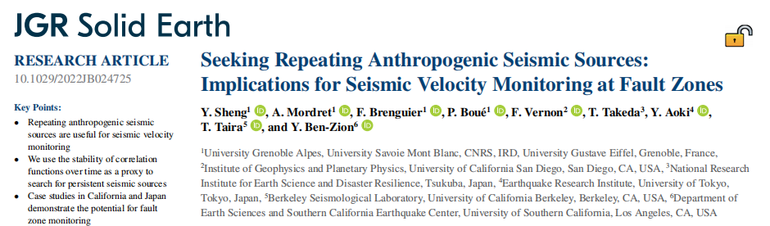
人工噪声源频率高于1hz：
1.可追踪的震源分布，如火车、汽车
2.半空中激发，如风车、钻井工程、水泥厂
3.能量强、稳定且持续
How to find persistent, powerful anthropogenic seismic sources?

Slide 4
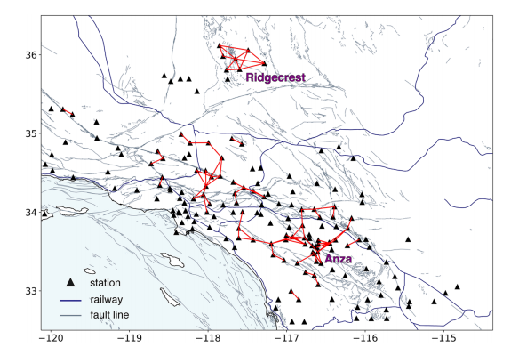
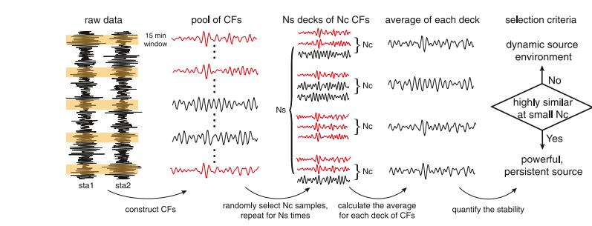
1.选择两个台站地震记录截取时间窗，对每个时间窗求互相关函数（CFs）
2.从CFs中随机有放回抽取，每次抽Nc个，共抽Ns次
3.每组CFs平均得到Ns个AvCF
4.AvCF两两求相关系数(Correlation coefficients)，平均得到MeanCC(Mean Correlation coefficients)
5.固定Ns改变Nc重复1-4过程绘制MeanCC-Nc曲线

Slide 5
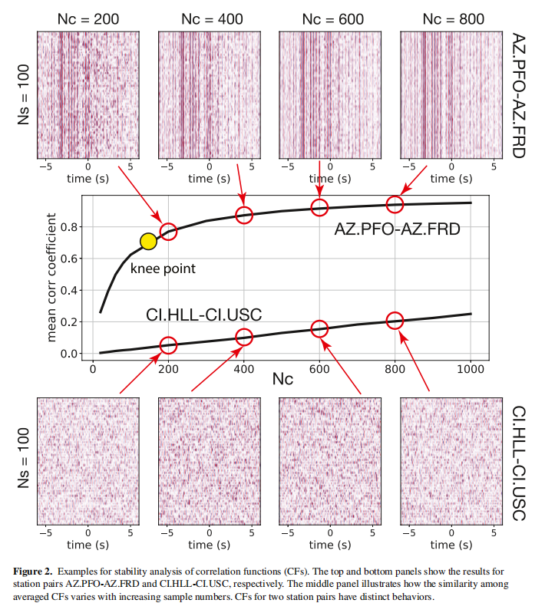
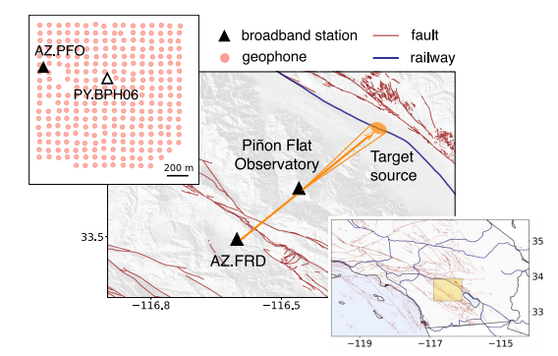
keep Ns as 100 change Nc
target: knee points with small Nc but large MeanCC values
knee point: the point of maximum curvature
CI.HLL and CI.USC—the Los Angeles Metropolitan Area
knee point: the point of maximum curvature

Slide 6
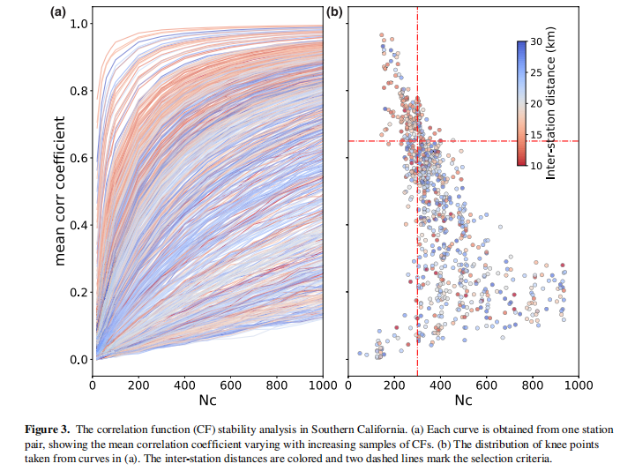
persistent, powerful seismic sources

Slide 7
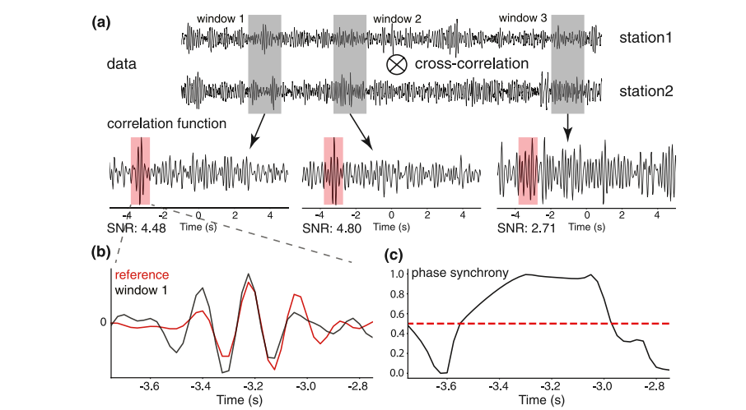

phase synchrony（相位同步）

Slide 8
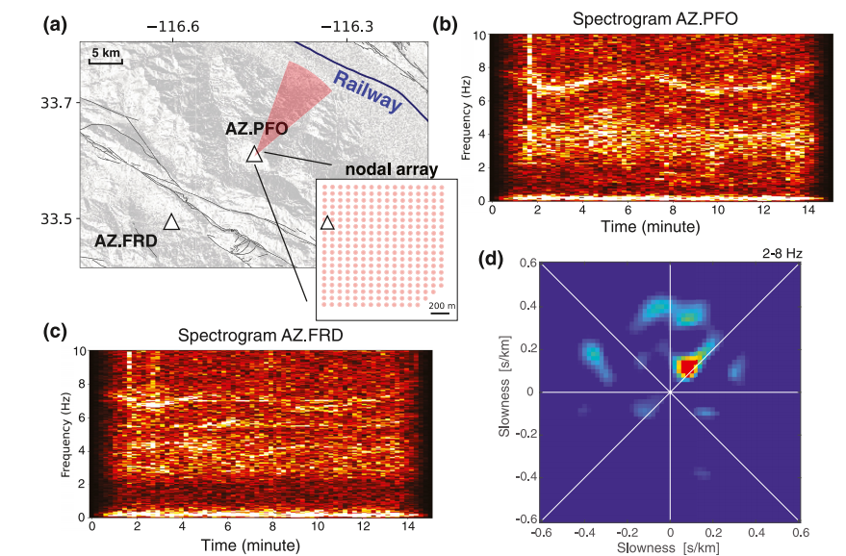
Beamforming—波束成型：
通过调整阵列中每个单元的相位和幅度，使得某些角度的信号获得相长干涉，而其他角度的信号获得相消干涉，从而在特定方向上增强信号强度，同时减少其他方向的干扰

Slide 9
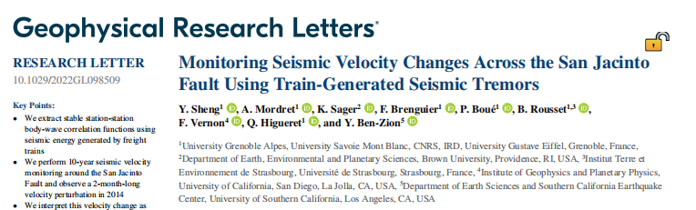
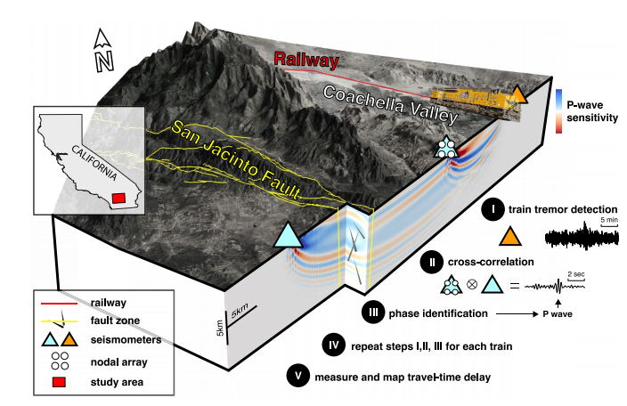
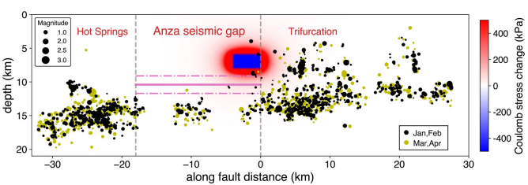
Anza seismic gap, a 20-km section of the San Jacinto Fault in Southern California, USA.

Slide 11
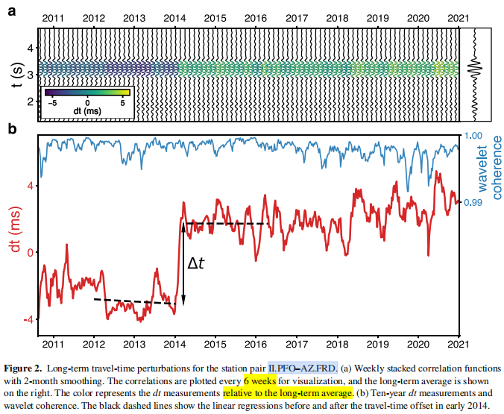
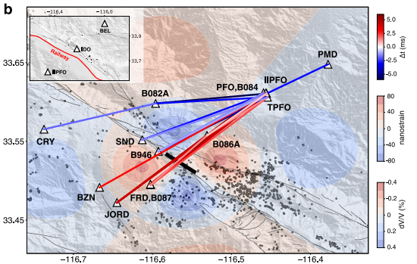
每六周PFO—AZ.FRD站间堆叠体波互相关函数

Slide 12
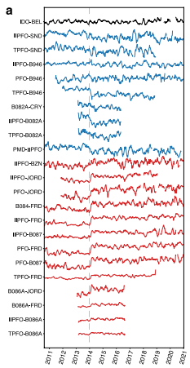
Previous studies have argued for the existence of deep aseismic slip at the Anza seismic gap
slow-slip event(SSE)—慢滑移事件？

Slide 13
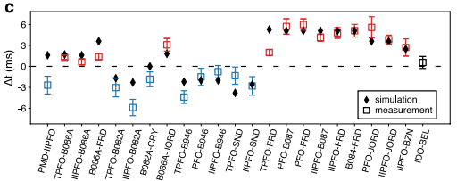
1.simulate volumetric strain from an aseismic transient using Coulomb software (Lin & Stein, 2004)
2.convert the strain to seismic velocity change(dV/V) through depth-dependant velocity-stress sensitivity
3.convert dV/V to travel-time differences dt using full-waveform simulations of correlation functions

Slide 14
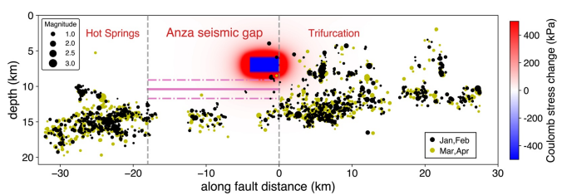
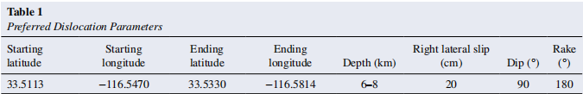
The resulting positive Coulomb stress change in the seismic gap is significant enough to trigger a large earthquake

Slide 15
